Slide 1
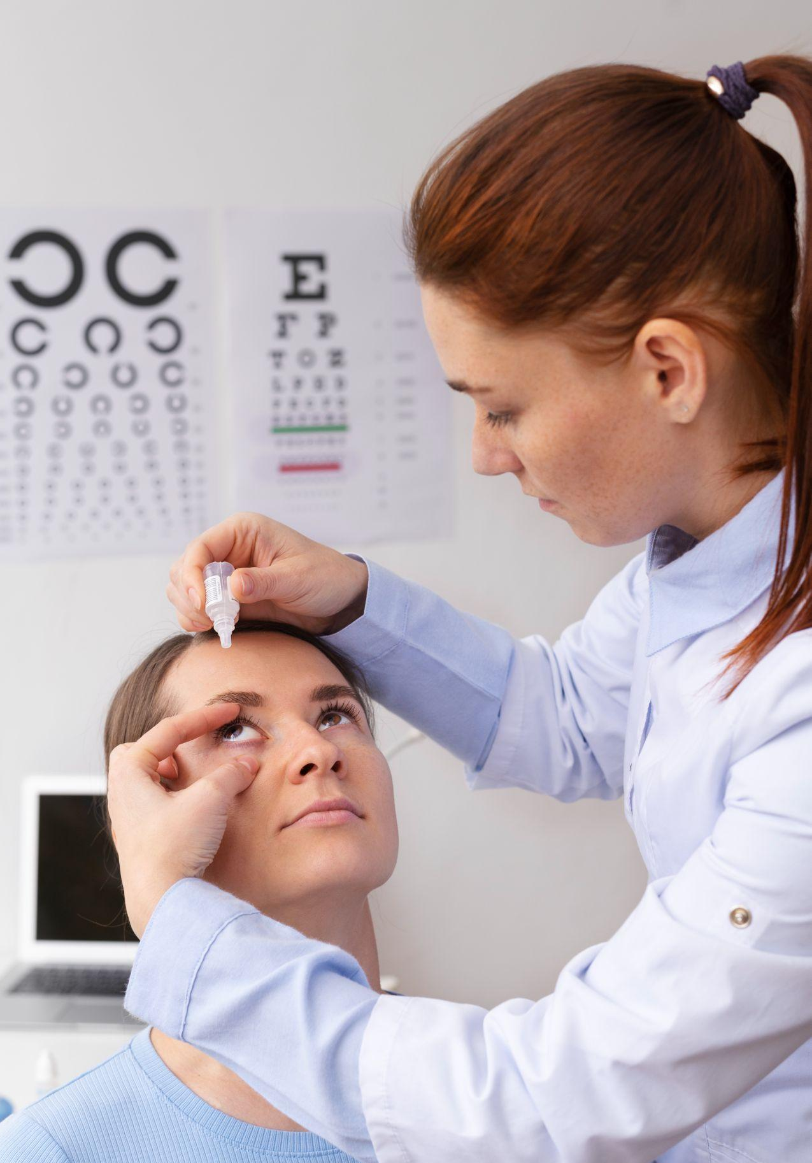
1-2
明眸行動

Slide 2
In this chapter you will learn
在本章中你將學到
了解眼睛健康重要性。
學習保健眼睛視力。
瞭解眼睛疾病。

Slide 3
Q1
要怎麼知道視力好不好呢？
自我檢測、使用視力表測試、眼科檢查

Slide 4
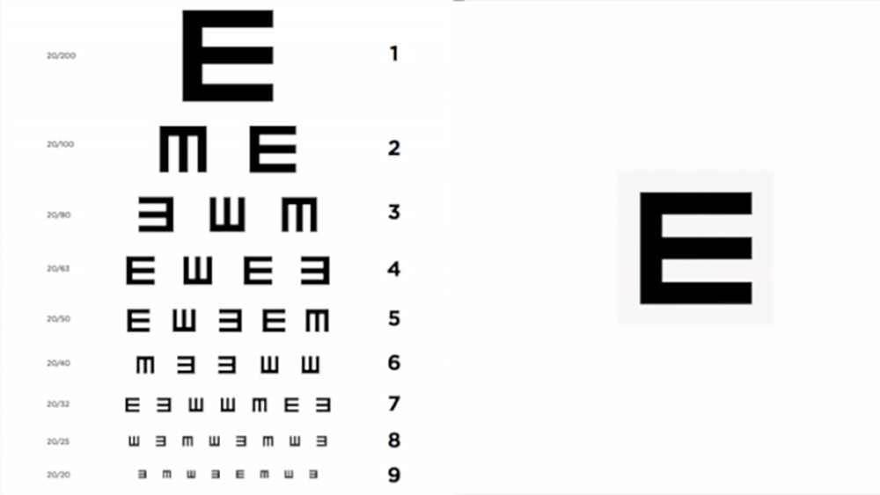

Slide 5
Q2
哪些事情可能會影響視力呢？
生活習慣影響、飲食影響、
健康問題影響、其他影響

Slide 6
維生素 A（β-胡蘿蔔素）
功能：幫助維持視網膜健康，預防夜盲症 食物來源：
胡蘿蔔🥕、南瓜🎃、紅椒
深綠色蔬菜（菠菜、甘藍）
動物肝臟、蛋黃、乳製品

Slide 7
維生素 C
功能：抗氧化，保護眼睛降低白內障風險 食物來源：
柑橘類水果🍊（柳橙、檸檬）
奇異果🥝、草莓🍓
番茄🍅、花椰菜🥦

Slide 8
葉黃素與玉米黃素
功能：過濾藍光、保護黃斑部健康 食物來源：
菠菜🥬、羽衣甘藍
蛋黃
玉米🌽、南瓜

Slide 9
Q3
要怎麼保護眼睛呢？
良好的用眼習慣、均衡飲食(補充護眼營養)、良好環境、定期檢查

Slide 10
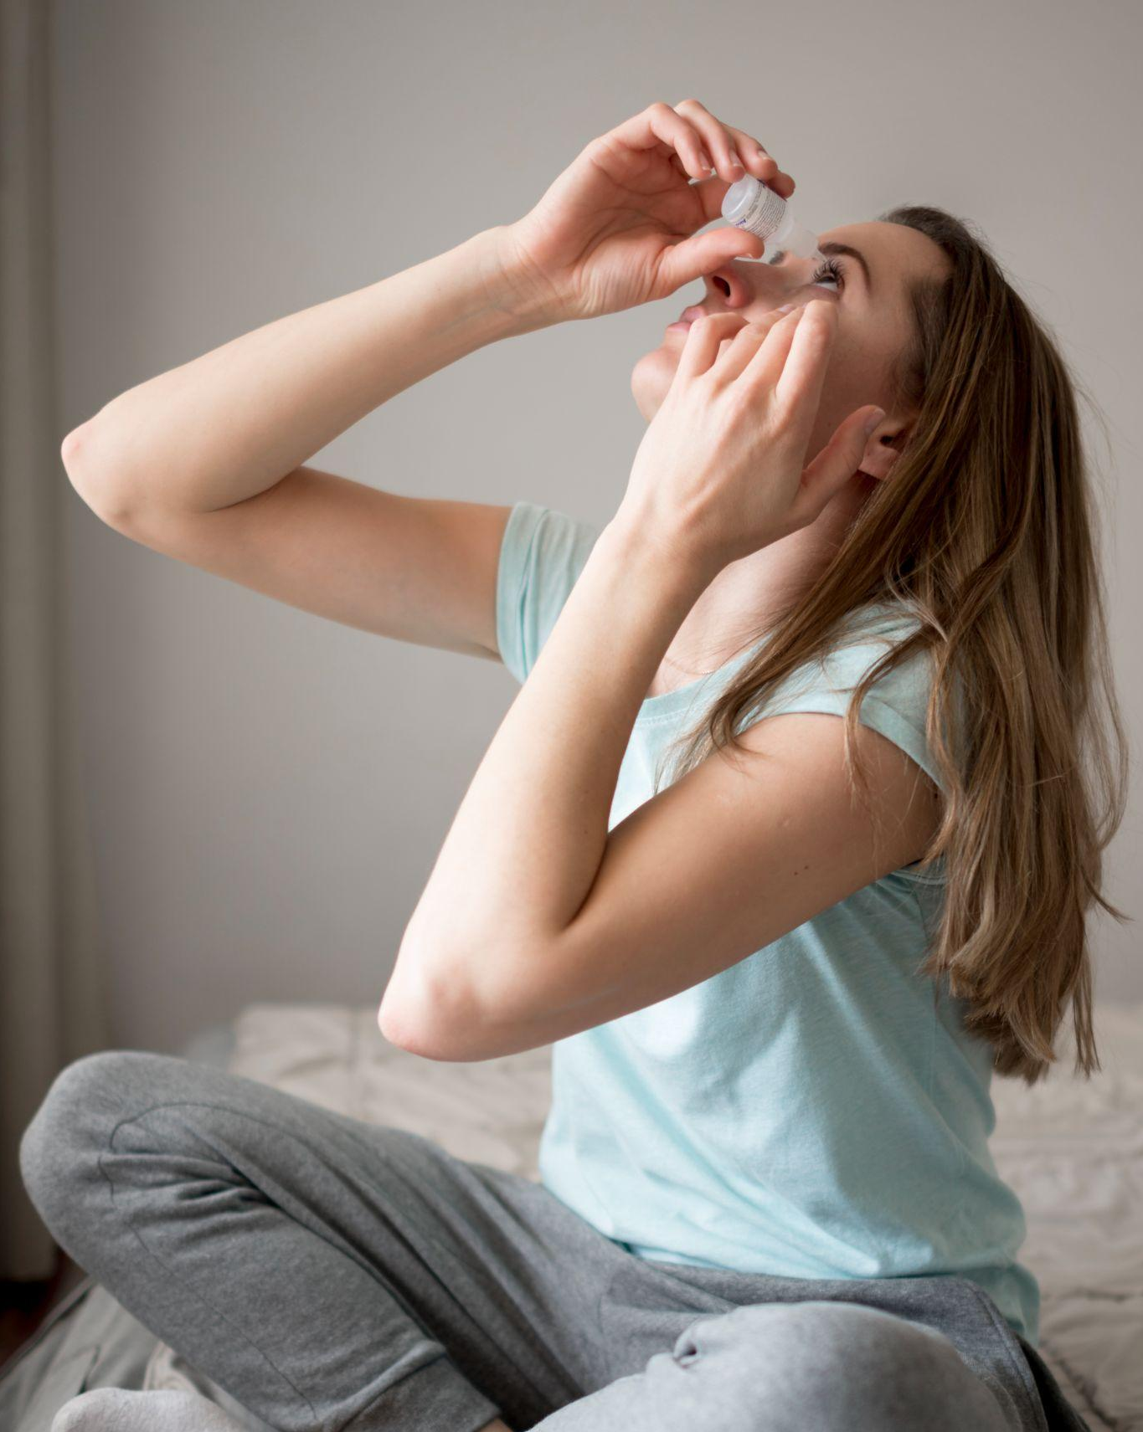
入學的第一學期會舉辦全身性健康檢查。
還記得做了哪些檢查的項目嗎？
P.26

Slide 11

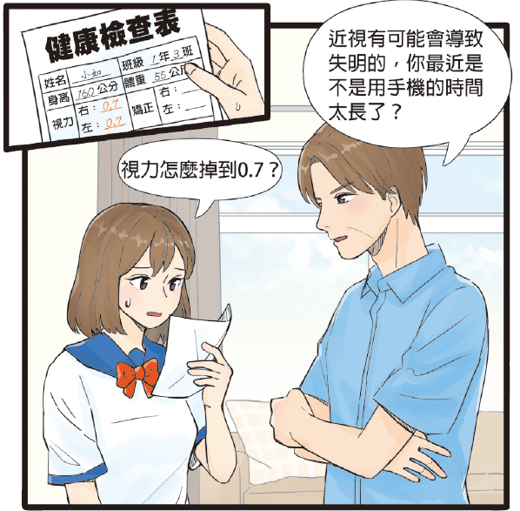

拿到檢查報告之後，若有發現異常的結果該怎麼辦呢？
須告知家長，尋求醫療服務，並調整自己的生活習慣。
P.09

Slide 12
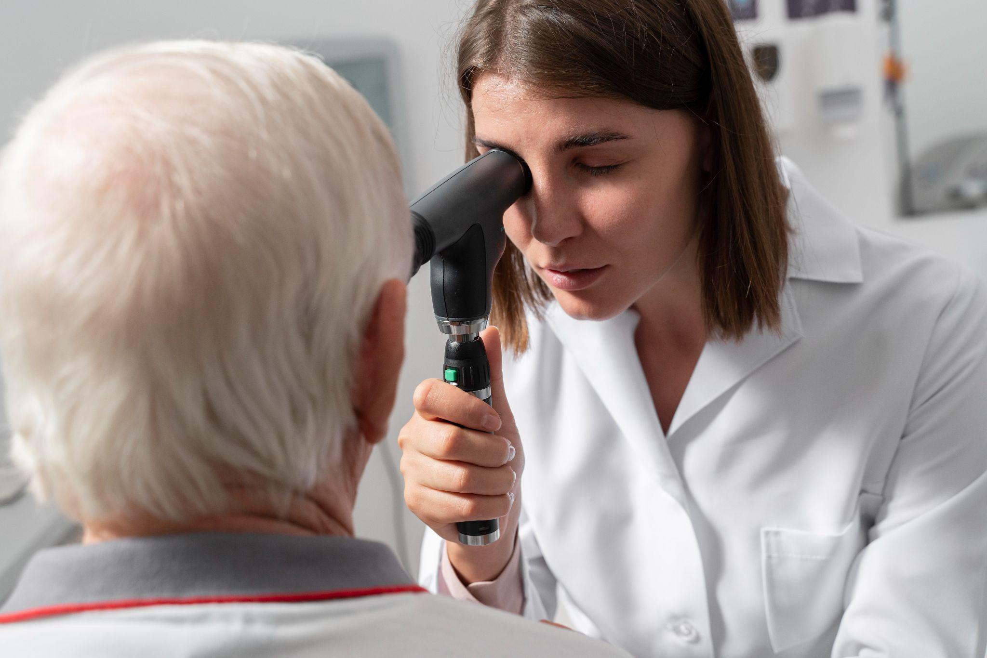
P.27
學校的視力檢查，是初步檢查眼睛看東西的能力，達到1.0便是正常的視力。
而且視力疾病往往都是不可逆的。

Slide 13
臺灣12～17歲青少年平均近視率
P.27
71.6%
Notes:
703(完)

Slide 14
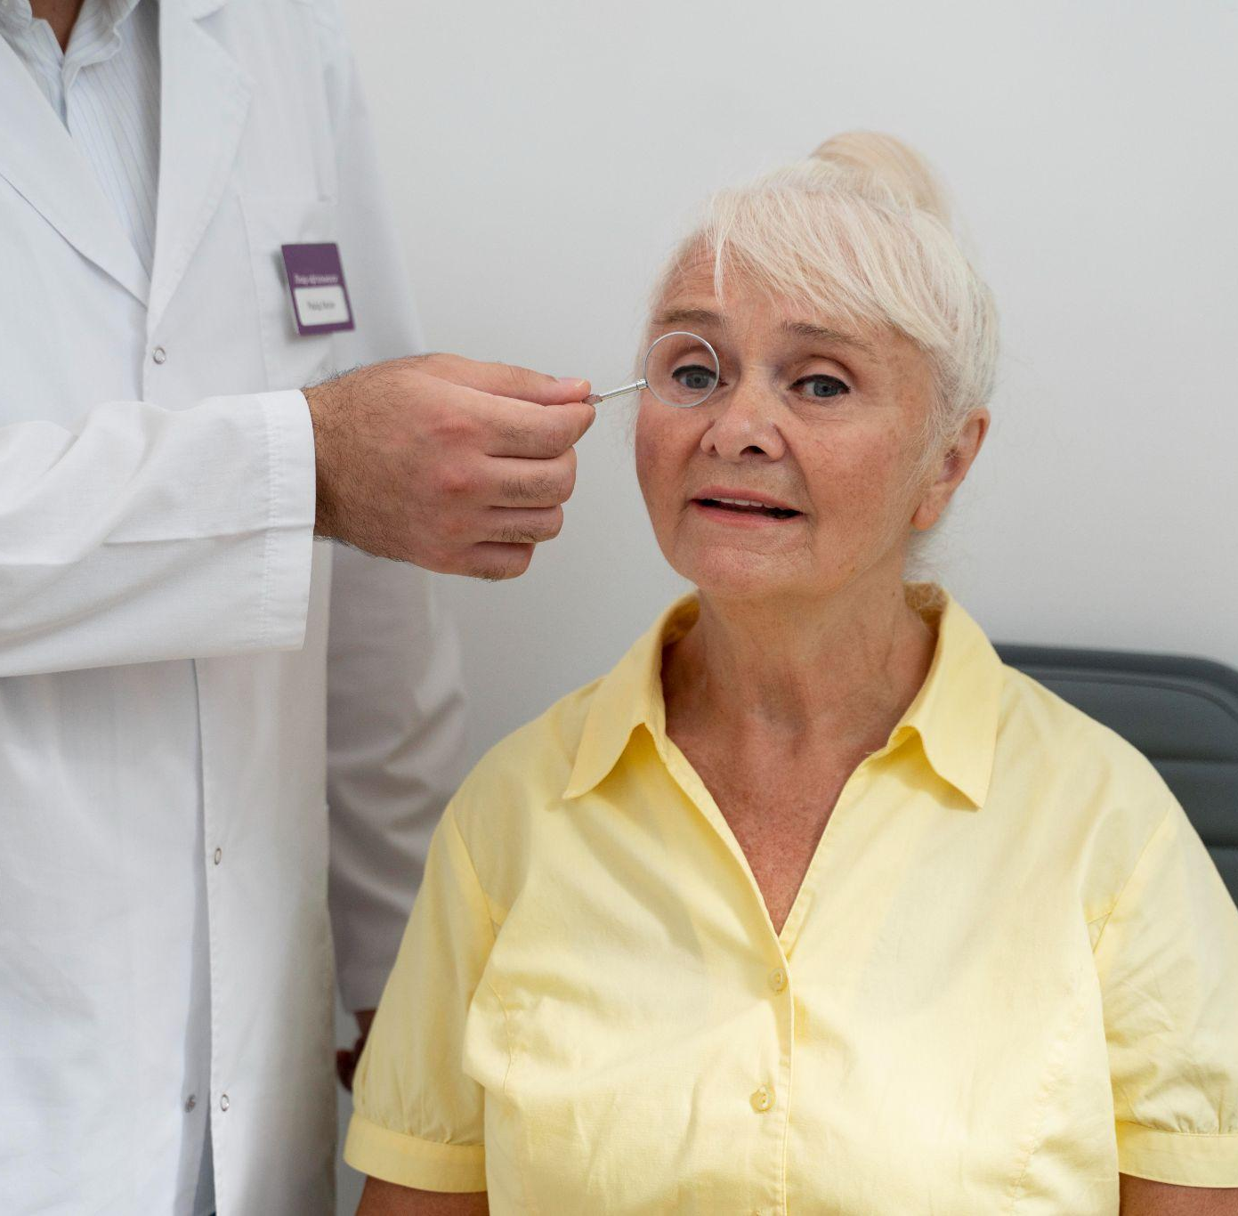
認識眼睛構造

Slide 15
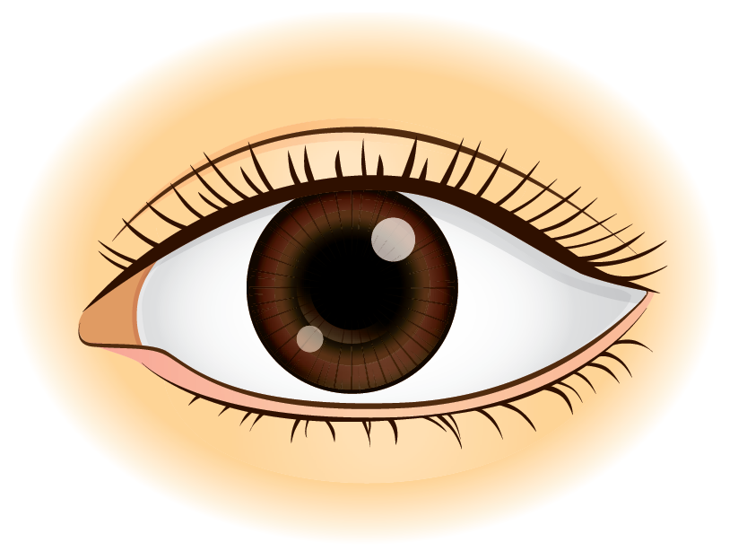
眼瞼(眼皮)
睫毛
瞳孔
虹膜

Slide 16
眼瞼(眼皮)
保護眼球：遮擋灰塵、異物與強光，避免眼睛受傷。
保持濕潤：透過眨眼分布淚液，防止眼睛乾澀。
排出異物：眨眼與淚液分泌可幫助清除灰塵或異物。
調節光線：透過開閉眼瞼控制光線進入，保護視網膜。

Slide 17
眼睫毛
保護眼睛：阻擋灰塵、異物和小昆蟲進入眼球。
感應防禦：對外界接近的物體或風的刺激產生反射性眨眼，防止異物入眼。
減少光線刺激：部分遮擋過強的光線，減少對眼睛的刺激

Slide 18
虹膜
調節瞳孔大小，控制進入眼球的光線量。
光線強時：虹膜收縮，縮小瞳孔，減少光線進入，保護視網膜。
光線弱時：虹膜放鬆，擴大瞳孔，增加光線進入，提高視覺敏感度。

Slide 19
瞳孔
瞳孔的最主要功能是調節進入眼球的光線量，確保視覺清晰並保護視網膜。
光線強時：瞳孔縮小，減少光線進入，防止視網膜受損。
光線弱時：瞳孔放大，增加光線進入，提升在暗處的視覺能力。

Slide 20
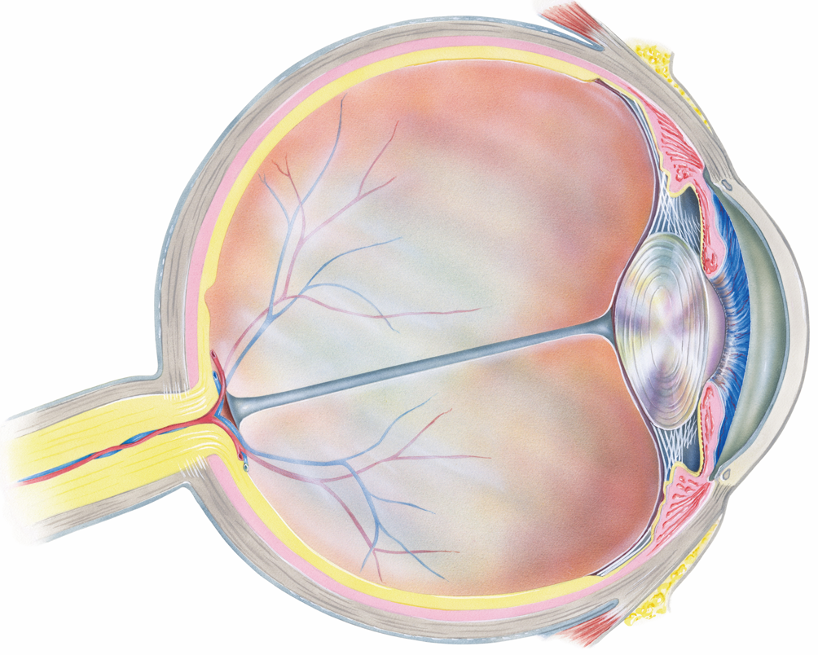
P.28
角膜
睫狀肌
瞳孔
水晶體
房水(水樣液)

Slide 21
角膜
角膜的最主要功能是屈折和傳導光線，幫助成像，同時保護眼球。
屈光作用：負責大部分的光線折射，使光線聚焦到視網膜上，確保清晰視力。
保護眼球：作為外層透明屏障，防止異物、細菌和灰塵進入眼內。

Slide 22
房水(水樣液)
房水的最主要功能是維持眼內壓（IOP）並提供眼內組織營養。
維持眼內壓：保持眼球形狀穩定，確保正常視覺功能。
提供營養與代謝廢物排除：為無血管的角膜與晶狀體提供氧氣和養分，並帶走代謝廢物。

Slide 23
水晶體
水晶體的最主要功能是調節焦距，幫助光線聚焦在視網膜上，形成清晰影像。
改變形狀（調節功能）：透過睫狀肌調整厚度，使眼睛能夠對焦不同距離的物體（遠近調節）。
屈折光線：與角膜共同完成光線折射，確保視覺清晰。

Slide 24
睫狀肌
睫狀肌的最主要功能是調節水晶體的形狀，實現對不同距離物體的焦距調節。
睫狀肌收縮時，水晶體變厚，適合近距離聚焦。
睫狀肌放鬆時，水晶體變薄，適合遠距離聚焦。

Slide 25
P.29
鞏膜
脈絡膜
視網膜
視神經
玻璃體
眼外肌

Slide 26
鞏膜
鞏膜的最主要功能是保護眼球的內部結構，並維持眼球的形狀。
保護：作為眼球的外層結構，保護眼內的組織免受外界衝擊或損傷。
支持結構：維持眼球的形狀，保持眼內各組織的位置穩定。

Slide 27
脈絡膜
脈絡膜的最主要功能是為眼球的內部結構提供營養，並吸收多餘的光線，防止光線反射回視網膜。
供應營養：脈絡膜含有豐富的血管，為視網膜提供氧氣和養分。
吸收光線：脈絡膜的深色區域有助於吸收和減少進入眼球的多餘光線，防止光線反射，提升視覺清晰度。

Slide 28
視網膜
視網膜的最主要功能是接收光線並將其轉換為神經信號，傳遞給大腦進行視覺處理。
光感知：視網膜中的感光細胞（視桿細胞與視錐細胞）能夠感知光線，將光信號轉化為電訊號。
視覺處理：這些電訊號經由視神經傳送到大腦，進行影像處理，產生我們所看到的視覺。

Slide 29
視神經
視神經的最主要功能是將視網膜接收到的視覺信號傳遞到大腦，使大腦能夠進行視覺處理。

Slide 30
玻璃體
玻璃體的最主要功能是保持眼球形狀並提供支持，同時傳導光線到視網膜。
維持眼球形狀：玻璃體是透明的凝膠狀物質，幫助維持眼球的圓形結構。
傳導光線：玻璃體的透明性使光線能順利通過，直到達到視網膜，幫助成像。

Slide 31
眼外肌
眼外肌的最主要功能是控制眼球的運動，使眼睛能夠進行各種方向的移動，如向上、向下、向左、向右以及轉動。
這些運動對於視覺定位、追蹤物體和保持視覺穩定至關重要。

Slide 32
解剖豬眼
眼睛裡面是什麼樣的呢?
角膜移植手術
近視雷射
Notes:
711(眼).712(完)

Slide 33
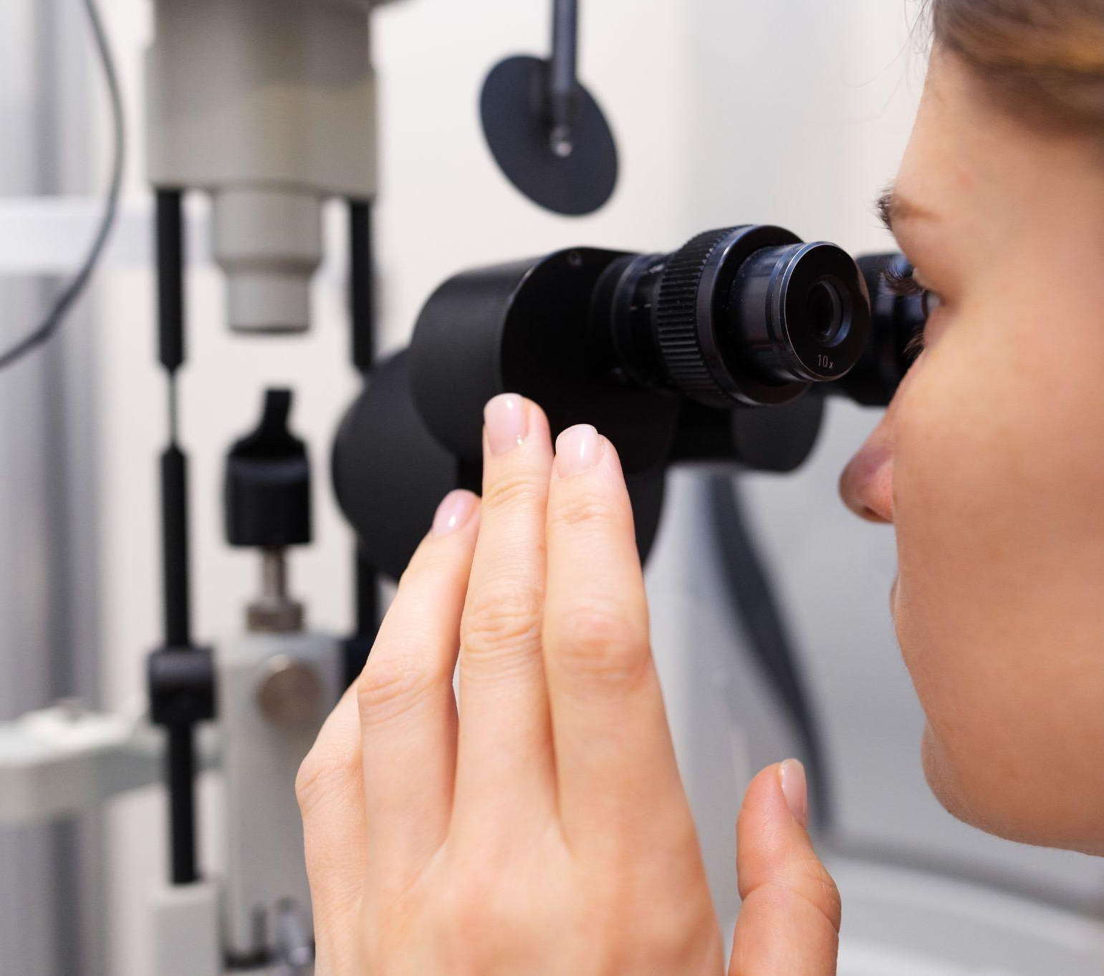
眼睛疾病

Slide 34
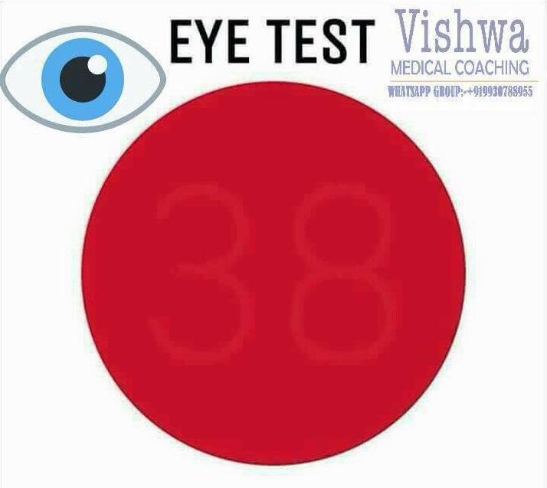

Slide 35
需看醫生
33?_________
38?_________
88?_________
83?_________
兩眼正常
左眼虛弱
右眼虛弱

Slide 36
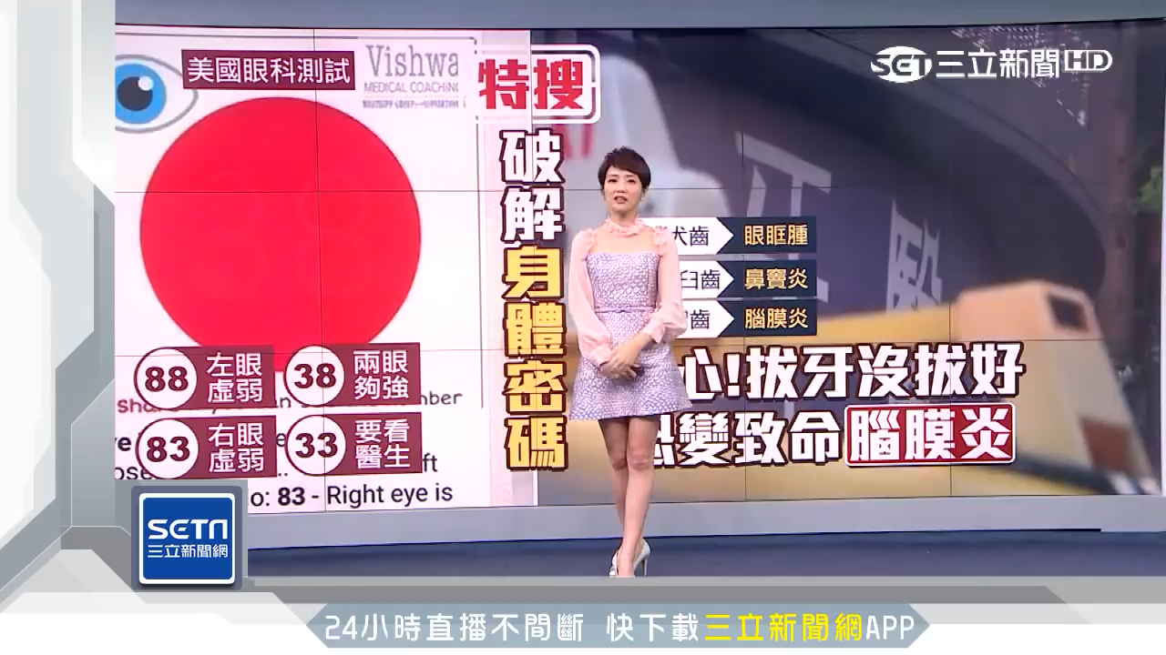

Slide 37
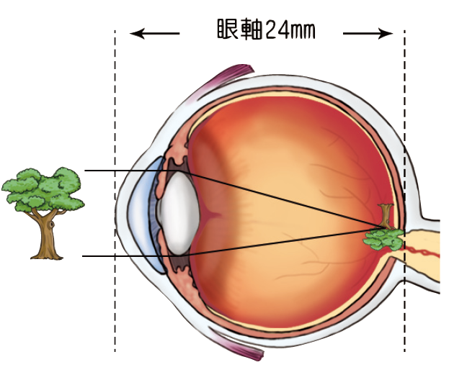

正常視力
P.29
光線進入角膜後，會折射進入瞳孔，再依序穿過水晶體與玻璃體，投射到視網膜上，並由視神經傳導至大腦視覺區，形成影像。
Notes:
713

Slide 38
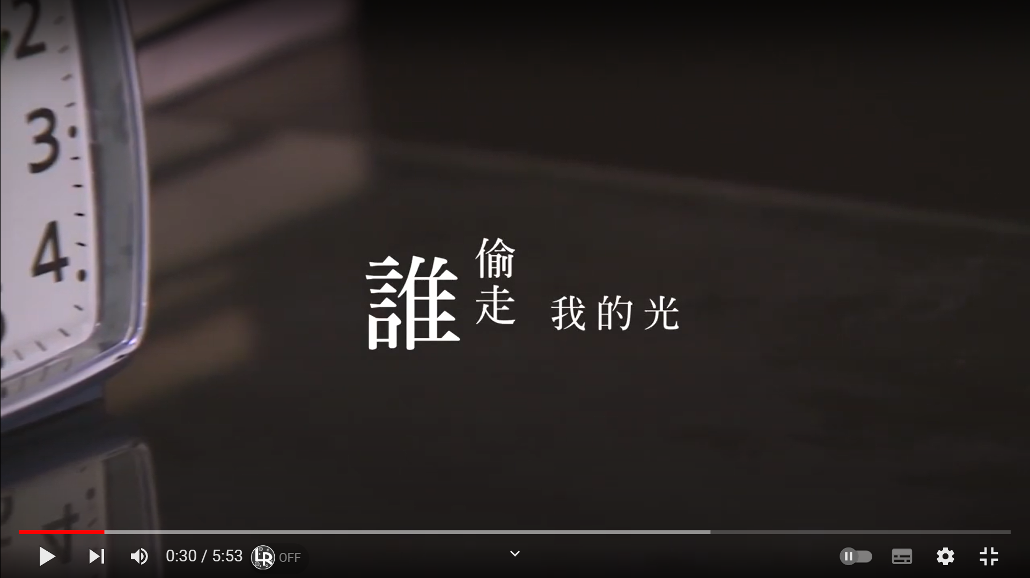
P.30

Slide 39
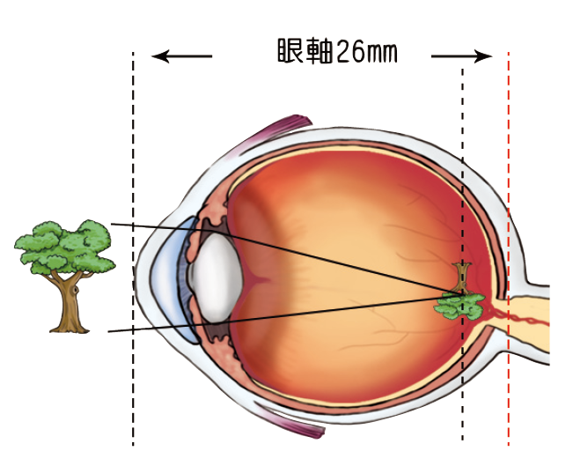

近視（影像模糊）
P.30
因水晶體過凸、角膜彎曲度過大，或眼軸過長，致使物體成像在視網膜前。
近視後，若不改變用眼習慣，度數會持續增加，當度數超過500度時，稱為高度近視。

Slide 40

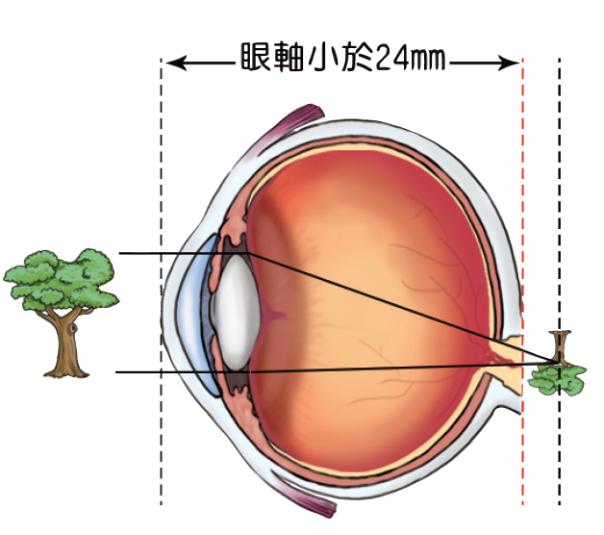
遠視（近物模糊）
P.31
因水晶體凸度不足、角膜彎曲度過小，或眼軸過短，致使物體成像在視網膜後。
剛出生的嬰兒有輕微的遠視，大約在6歲時，視力可以恢復正常。
大多數的遠視都是先天的，可透過視力檢查，在早期時發現問題盡快矯正。

Slide 41
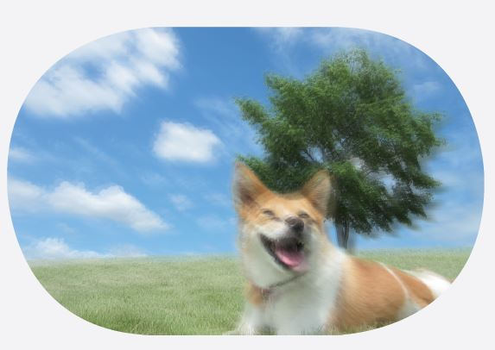
散光（影像模糊的重影）
P.31
角膜表面不平滑或彎曲度不平整，導致光線進入眼球後無法聚焦，看到的成像會是模糊的重影，尤其在黑暗中看發光物邊緣會特別明顯。
角膜弧度不正可能是天生的，也可能是受傷造成的。

Slide 42
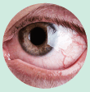
乾眼症
P.31
目不轉睛地盯著 3C 螢幕，淚液過度蒸發而無法保持眼球表面的濕潤所造成。
會出現乾澀、疼痛、異物感、畏光、分泌黏稠物等症狀，長時間下來會使角膜與結膜發生病變。
Notes:
704(影)

Slide 43

青光眼（視野狹小）
P.32
眼睛無法正常排出房水，導致眼壓升高，壓迫視神經，長期下來造成視神經萎縮。
大部分症狀不明顯，通常為視野縮小或視力模糊，急性青光眼則會有頭痛、嘔吐和視力模糊情況，嚴重者恐致失明。

Slide 44
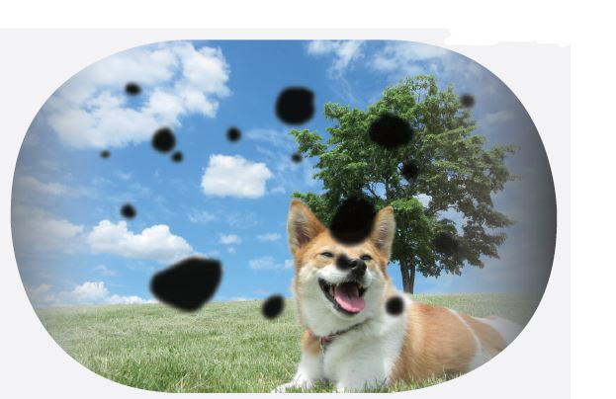
視網膜剝離
P.32
膠狀玻璃體滲入已有裂孔的網膜，導致視網膜剝離，可能使視野中突然出現許多漂浮物、閃光，也可能會在視野兩側或中間出現暗影。
高度近視、糖尿病、眼球曾受外傷或眼睛手術皆有可能引起視網膜剝離。

Slide 45

黃斑部病變
P.32
由於老化、高度近視、強光、抽菸等原因導致眼底的視網膜受損，視力急遽下降，看到扭曲變形的影像，嚴重時會失明。

Slide 46

白內障（色調變淡、變黃）
P.33
3C產品的發光螢幕會加快水晶體的老化速度，而水晶體老化或外傷等因素，使水晶體混濁，射入眼中的光速受到阻擋，造成視力模糊或色調改變，嚴重時導致失明。
Notes:
706(完)

Slide 47
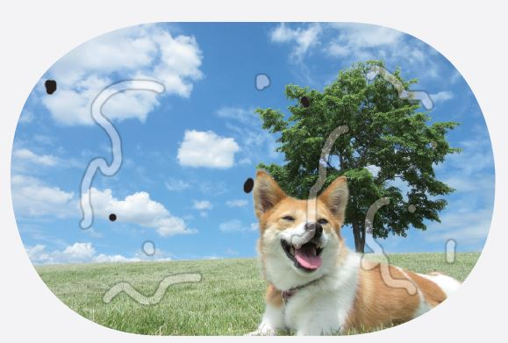
飛蚊症(視野出現黑點或透明漂浮物）
P.33
天生、過度用眼或老化使玻璃體內有雜質，導致光線在視網膜上產生陰影。
在明亮的背景下，會看到隨視線移動的透明漂浮物或黑點。

Slide 48
P.34
視力與習慣
視力最大的威脅就是「長時間、近距離」用眼，而飲食、運動等習慣也會影響視力的喔！

Slide 49
護眼六招
P.35
1.戶外活動看遠物 2.適度的用眼時間
3.慎選閱讀環境 4.眼睛檢查
5.坐姿要正確 6.營養均衡

Slide 50
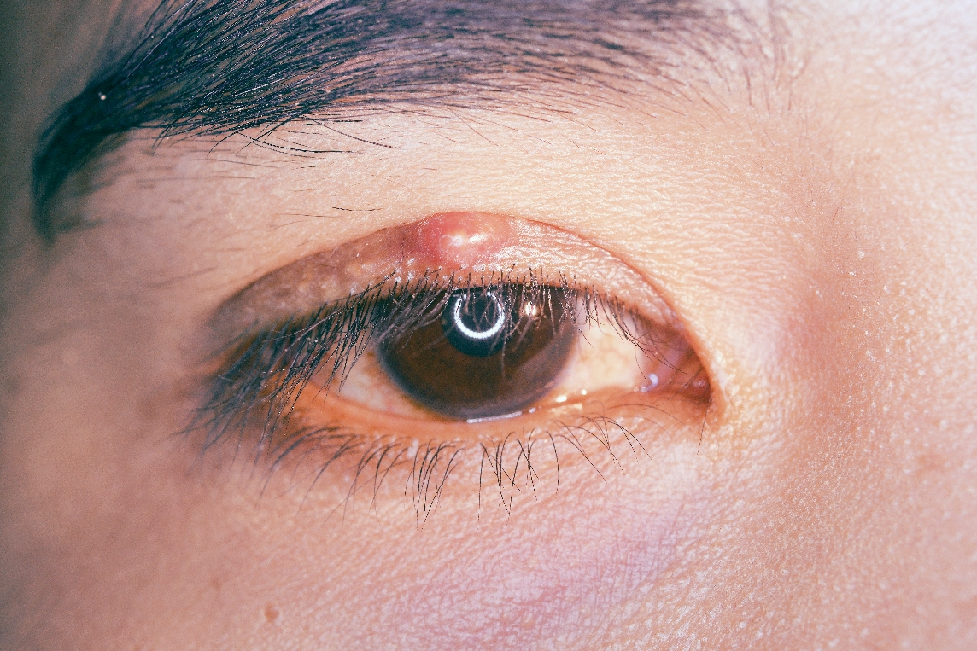
針眼

Slide 51
針眼的成因
細菌感染
眼睛不乾淨（揉眼睛、化妝品等）
油脂分泌過多（睫毛根部的皮脂腺堵塞）
免疫力下降（如熬夜、壓力大、感冒）

Slide 52
如何處理針眼？
溫熱敷（促進血液循環，加速膿液排出）
保持眼部清潔（用溫水+棉花棒輕輕擦拭眼瞼）
使用藥膏（抗生素眼藥膏，需醫生開立）
充足睡眠（減少壓力，提升免疫力）

Slide 53
什麼時候該看醫生？
針眼超過一週沒有改善
眼瞼腫脹嚴重，影響視力
針眼反覆發作
眼球也出現紅腫、疼痛
大部分的針眼會在一週內自行消退，
若有嚴重症狀，建議諮詢眼科醫師！

Slide 54
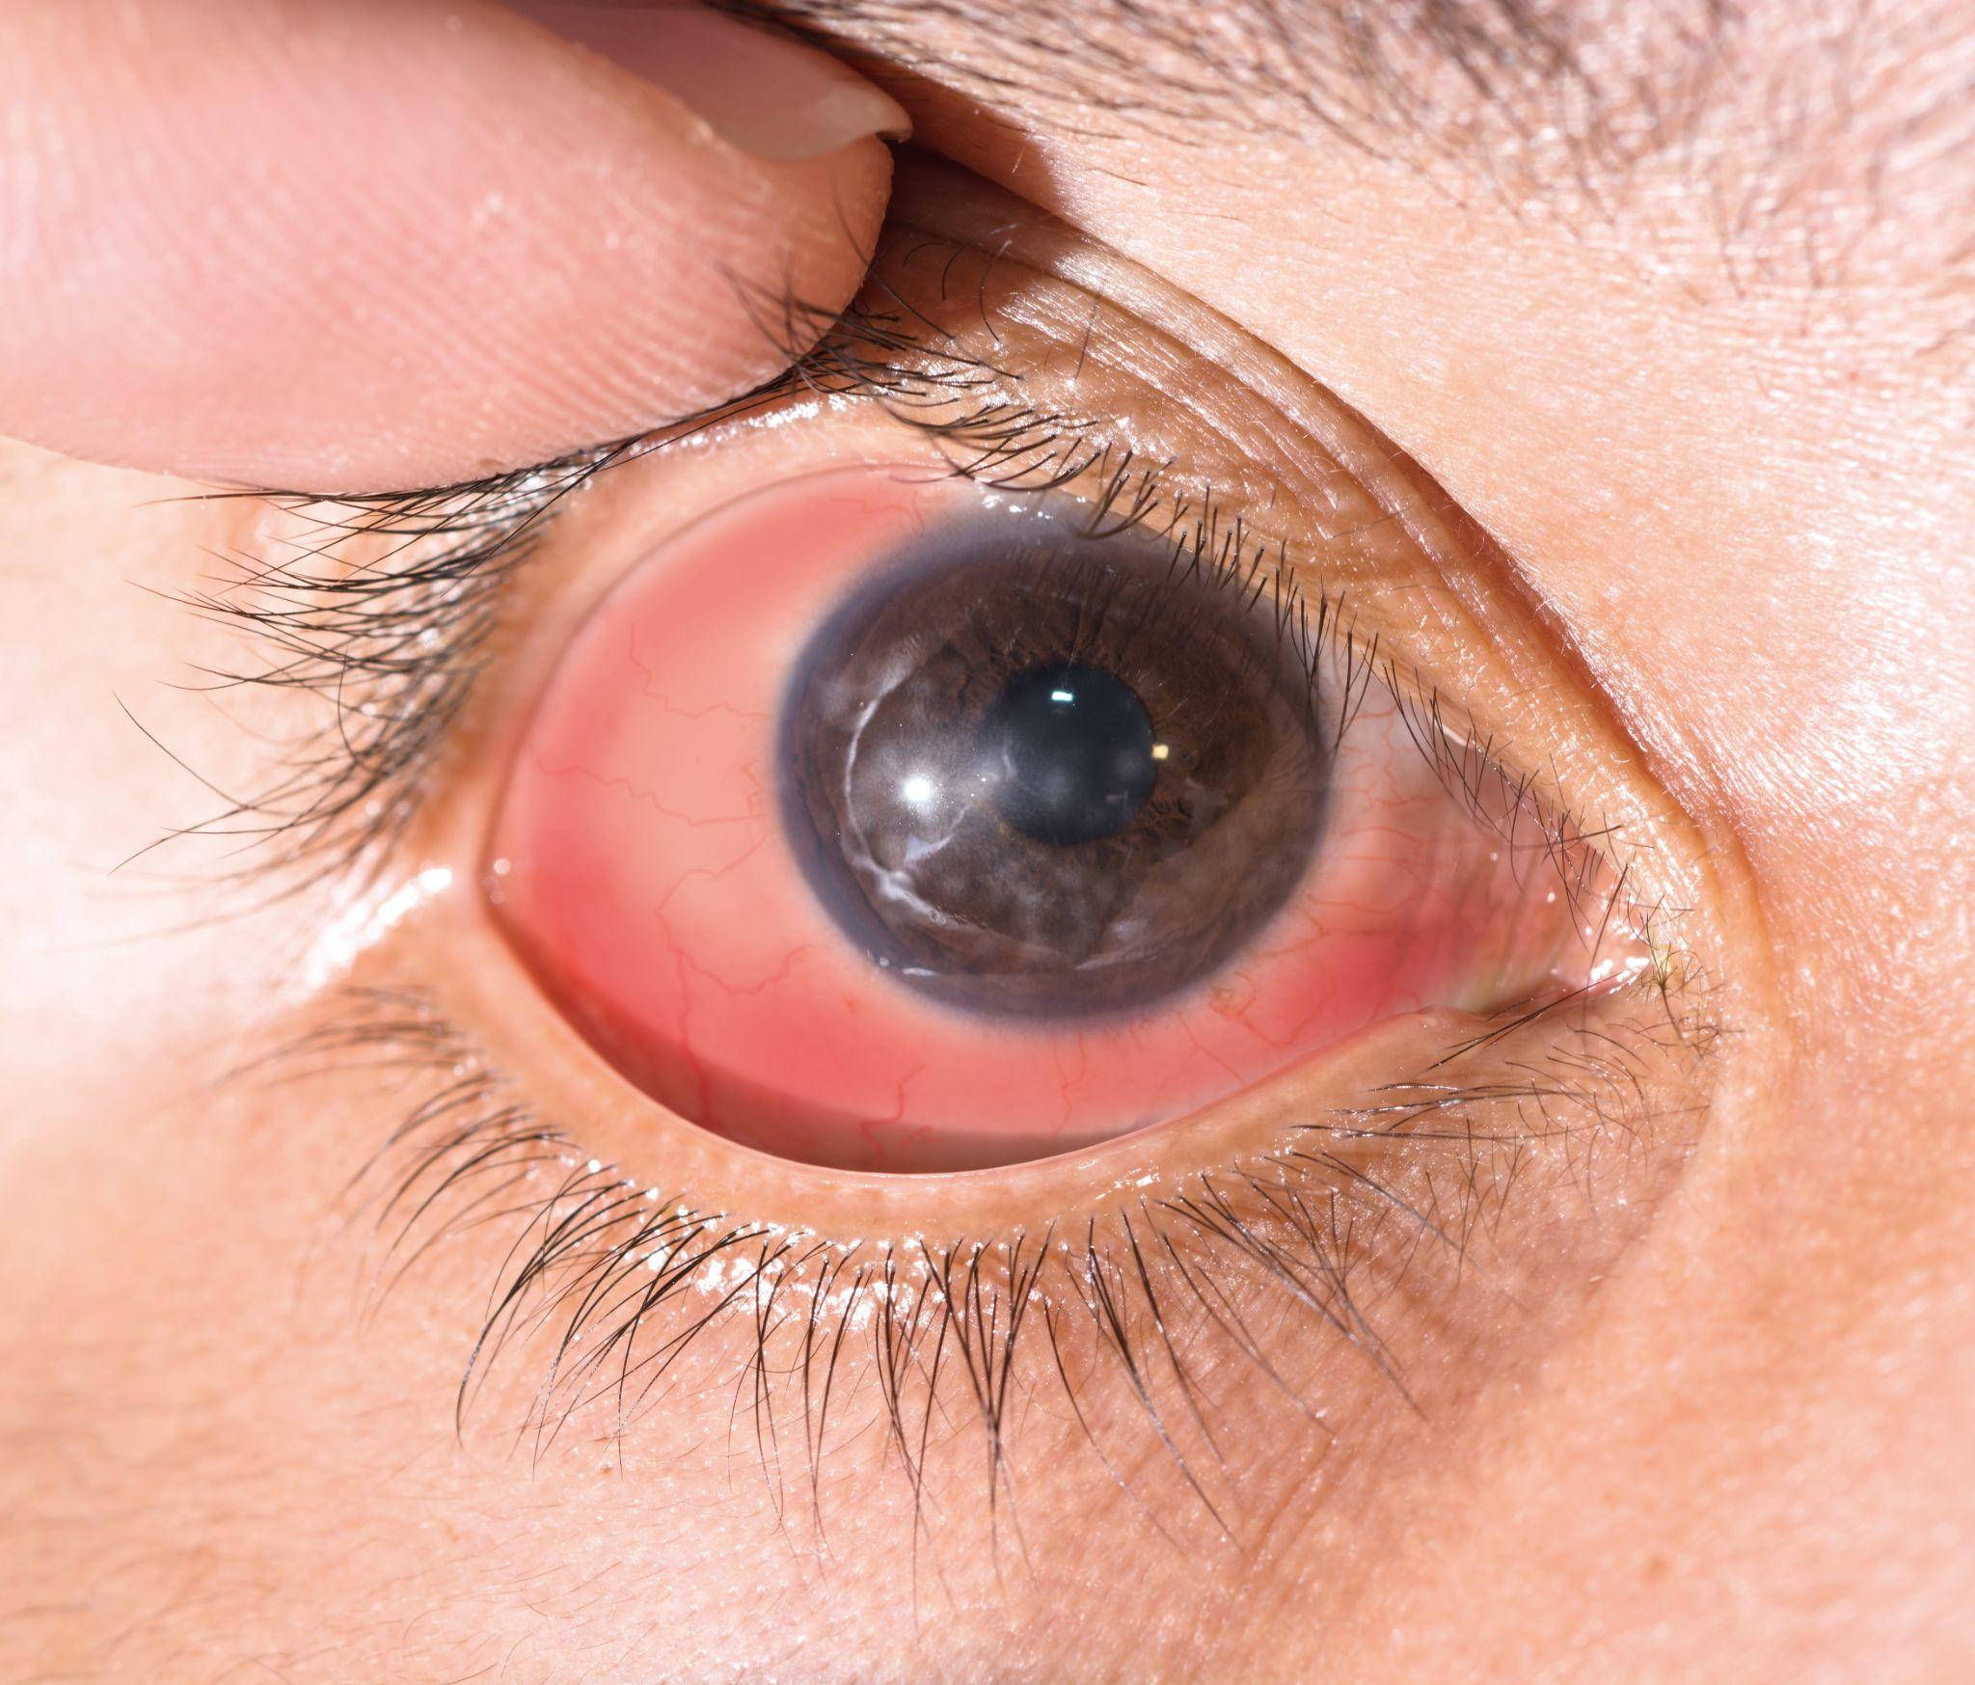
結膜炎

Slide 55
病毒性結膜炎
眼睛紅腫、流淚、癢感明顯
透明水狀分泌物（不像細菌性感染會有膿性分泌物）
可能伴隨喉嚨痛、感冒症狀

Slide 56
細菌性結膜炎
眼睛發紅，伴有大量黃色或綠色膿性分泌物
早晨起床眼睛會被分泌物黏住，難以睜開
可能有輕微腫脹與異物感

Slide 57
過敏性結膜炎
劇烈搔癢（典型特徵）
眼睛紅、腫、流淚
可能伴隨打噴嚏、鼻塞、流鼻水（過敏症狀）
🚨 對花粉、塵蟎、寵物毛屑、空氣汙染等過敏原產生反應。

Slide 58
回家作業(Homework)
1-2
P.07~P.11
選擇題、綜合練習、閱讀測驗

Slide 59
Quiziz測驗
https://quizizz.com/admin
Notes:
710(創課教室).714(創課教室).707(理化實驗室).709(理化實驗室).705(創課教室)

Slide 60
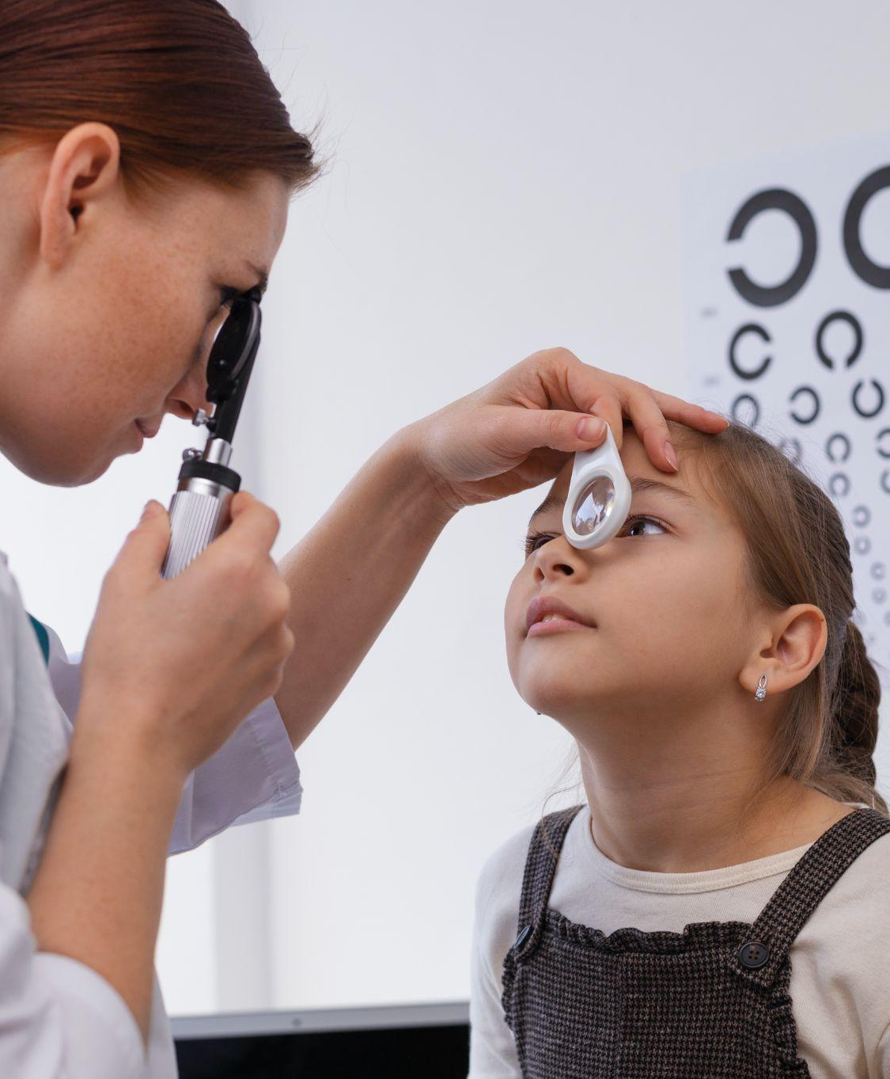
THANKS

